Slide 1
《openEuler内核编程》
第四章 第5讲 信号量
中国科学院软件研究所
2021年6月11日

Slide 2
第四章 结构
第1讲：进程
第2讲：线程
第3讲：内核进程隔离（Namespace）
第4讲：同步
第5讲：信号量
第6讲：进程间通信（IPC）
第7讲：调度

Slide 3
本节主要内容
1. 生产者和消费者问题
2. 信号量
3. 条件变量
4. 常见同步问题

Slide 4
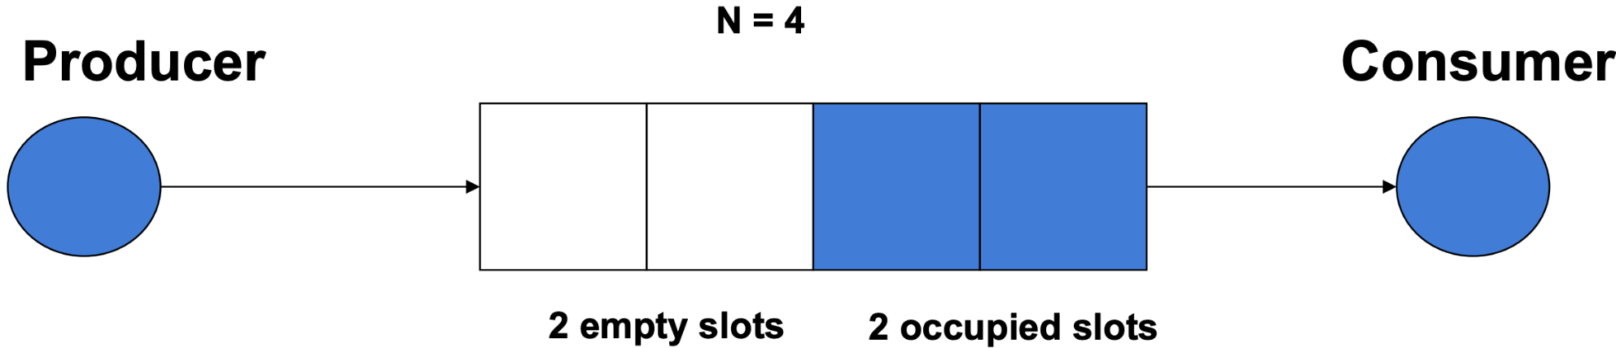
生产者—消费者问题
生产者：生产资源，并将资源供给消费者进程使用
消费者：使用消耗资源
缓冲区：固定大小，用以缓存生产者生产的资源
消费者不能从空缓冲区中获取资源，生产者不能将资源放进满的缓冲区

Slide 5
生产者-消费者问题
生产者和消费者执行在不同的频率
没有执行顺序要求
任务之间相互独立
缓冲区不需要明确的交接手续
同步：怎样保证生产者和消费者以正确的方式访问共享缓冲区？
在内核中广泛使用
E.g. I/O

Slide 6
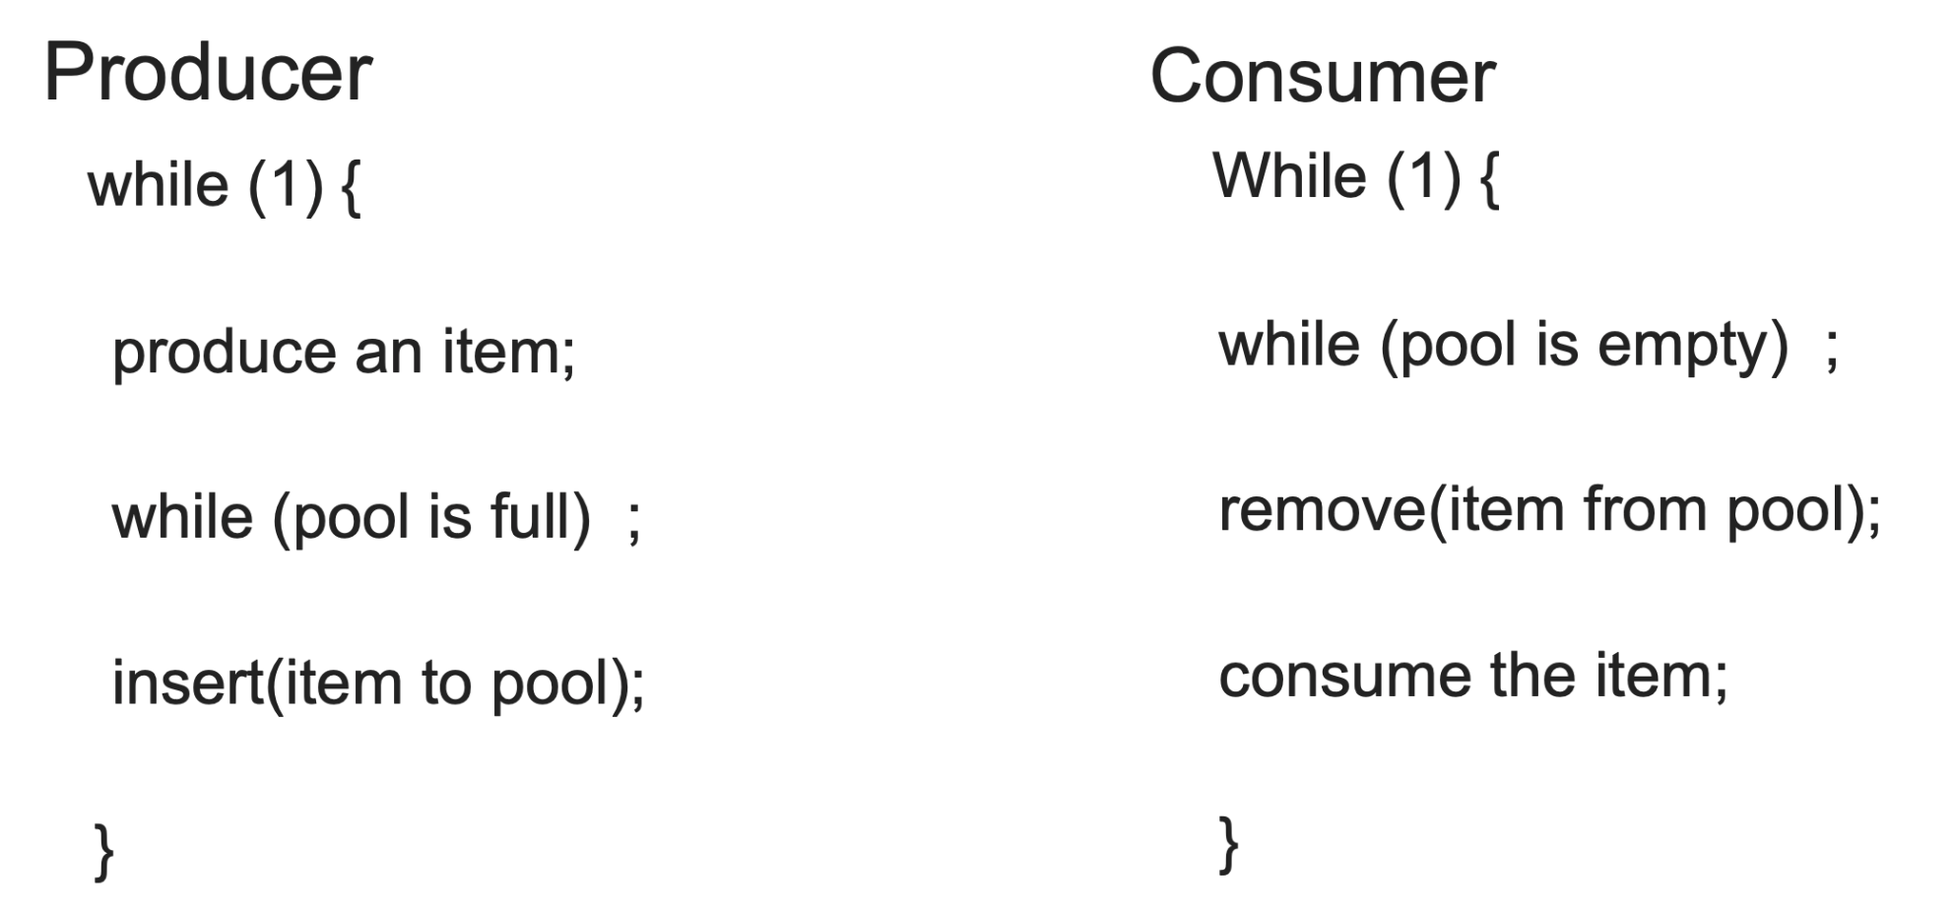
生产者和消费者
为什么不用if()，而用while()？
Notes:
如果使用if()。对于简单逻辑没问题。
我们考虑单一生产者，多个消费者的情况。如果消费者a被唤醒后执行，但在他运行前，消费者b已经改变了缓冲区的状态。
所以使用while就安全了。

Slide 7
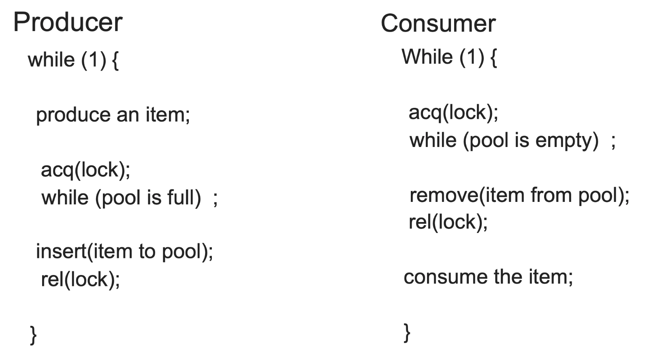
生产者和消费者
利用锁来实现对缓冲区的互斥读写访问
问题？
Notes:
临界区太大？ 拆分到只锁检查？
Busy waiting？ 浪费资源

Slide 8
新的同步原语
忙等待带来大量资源浪费
将操作和检查分离，只锁检查操作？
需要更强力的同步原语——只需要做简单的检查和等待（睡眠）
High-level 同步机制：
信号量：binary (mutex) and counting
条件变量

Slide 9
本节主要内容
1. 生产者和消费者问题
2. 信号量
3. 条件变量
4. 常见同步问题

Slide 10
信号量
信号量：带睡眠功能的同步机制
当进程尝试获取一个被占用的信号量时，进程会被放入等待队列，进程进入睡眠状态
用于实现对进程执行顺序的控制
生产者进程-消费者进程
最早由Edsger Dijikstra在上世纪60年代中发明
一个非负整型的同步变量

Slide 11
信号量
两种原语操作
Wait（semaphore）:申请临界资源原语操作（P操作）
等待信号量变得大于0，然后对信号量作减1操作
Signal（semaphore）：释放临界资源原语操作（V操作）
对信号量作加1操作

Slide 12
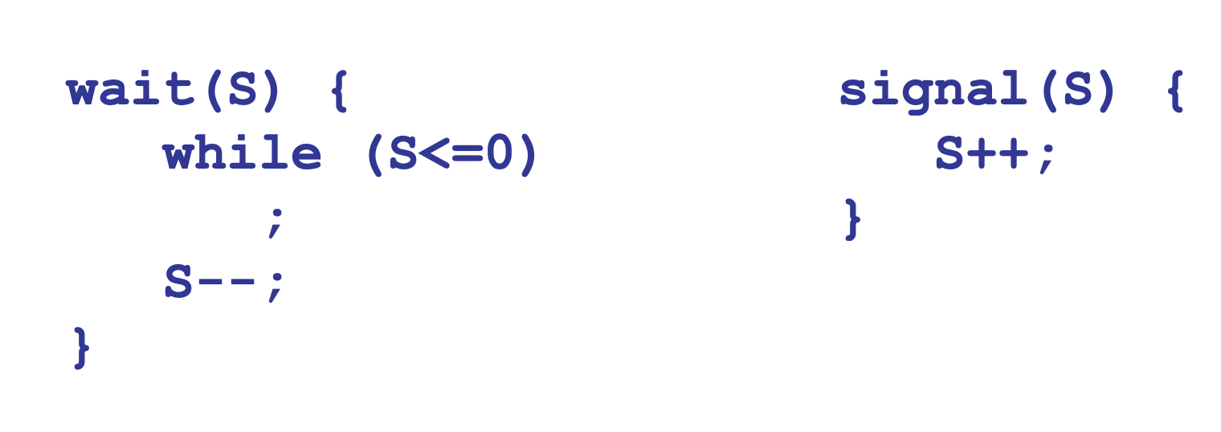
信号量
Wait/signal在实际中并不是这样实现的
Notes:
Pv操作是因为荷兰语的读音
P代指荷兰语中的to probe
V代指荷兰语中的to test。
有时候人们也会称其为下（down）和上（up）操作

Slide 13
信号量中的阻塞
每个信号量都关联了一个等待进程队列
当一个线程调用wait():
如果信号量open，线程继续执行
如果信号量closed，线程阻塞到队列，睡眠
Signal()原语open信号量：
如果一个线程在等待队列中，线程被唤醒
如果没有线程在等待队列，signal会被记录等待下一个线程
即，signal是有“过往”的
这个“过往”是一个计数器counter

Slide 14
信号量的数据结构
整型信号量
记录型信号量
AND型信号量
信号量集

Slide 15
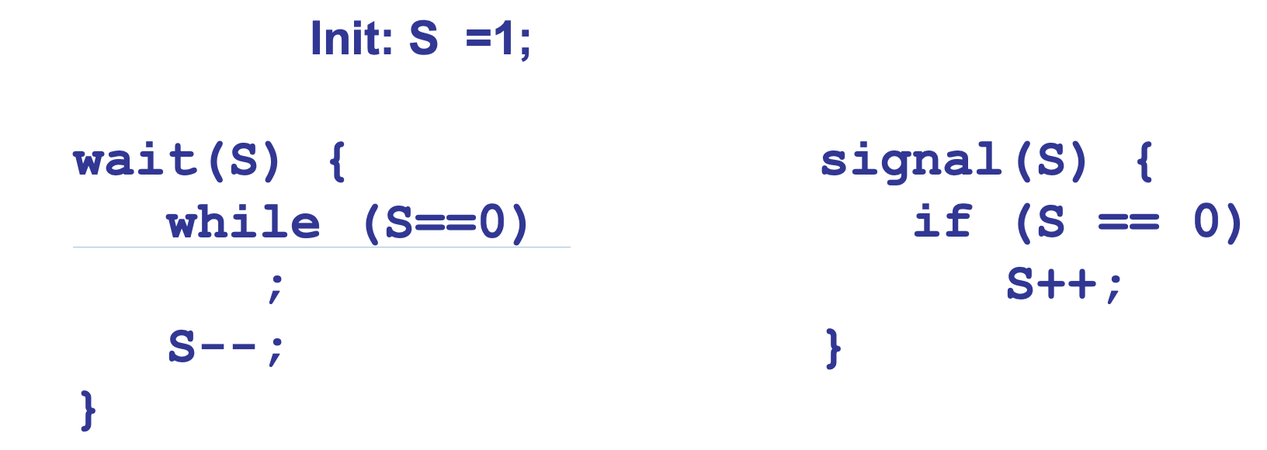
Binary 信号量
Binary信号量：只取0或1
是否与锁相似
Notes:
S=0 有人hold拥有了这个锁

Slide 16
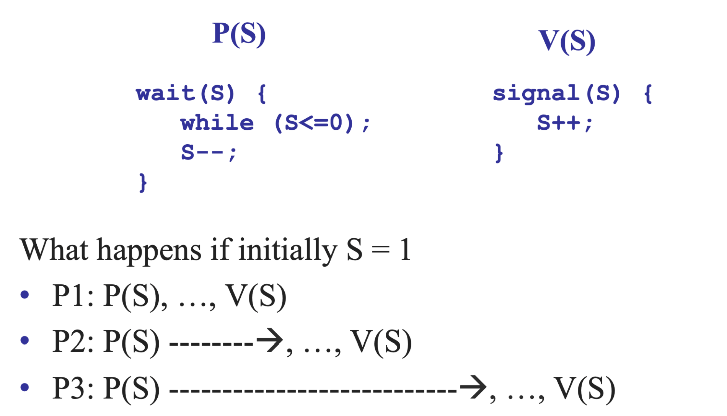
信号量
Notes:
三个进程同时进行信号量操作时，因为S=1，最多只有一个可以hold住信号量，进行p操作

Slide 17
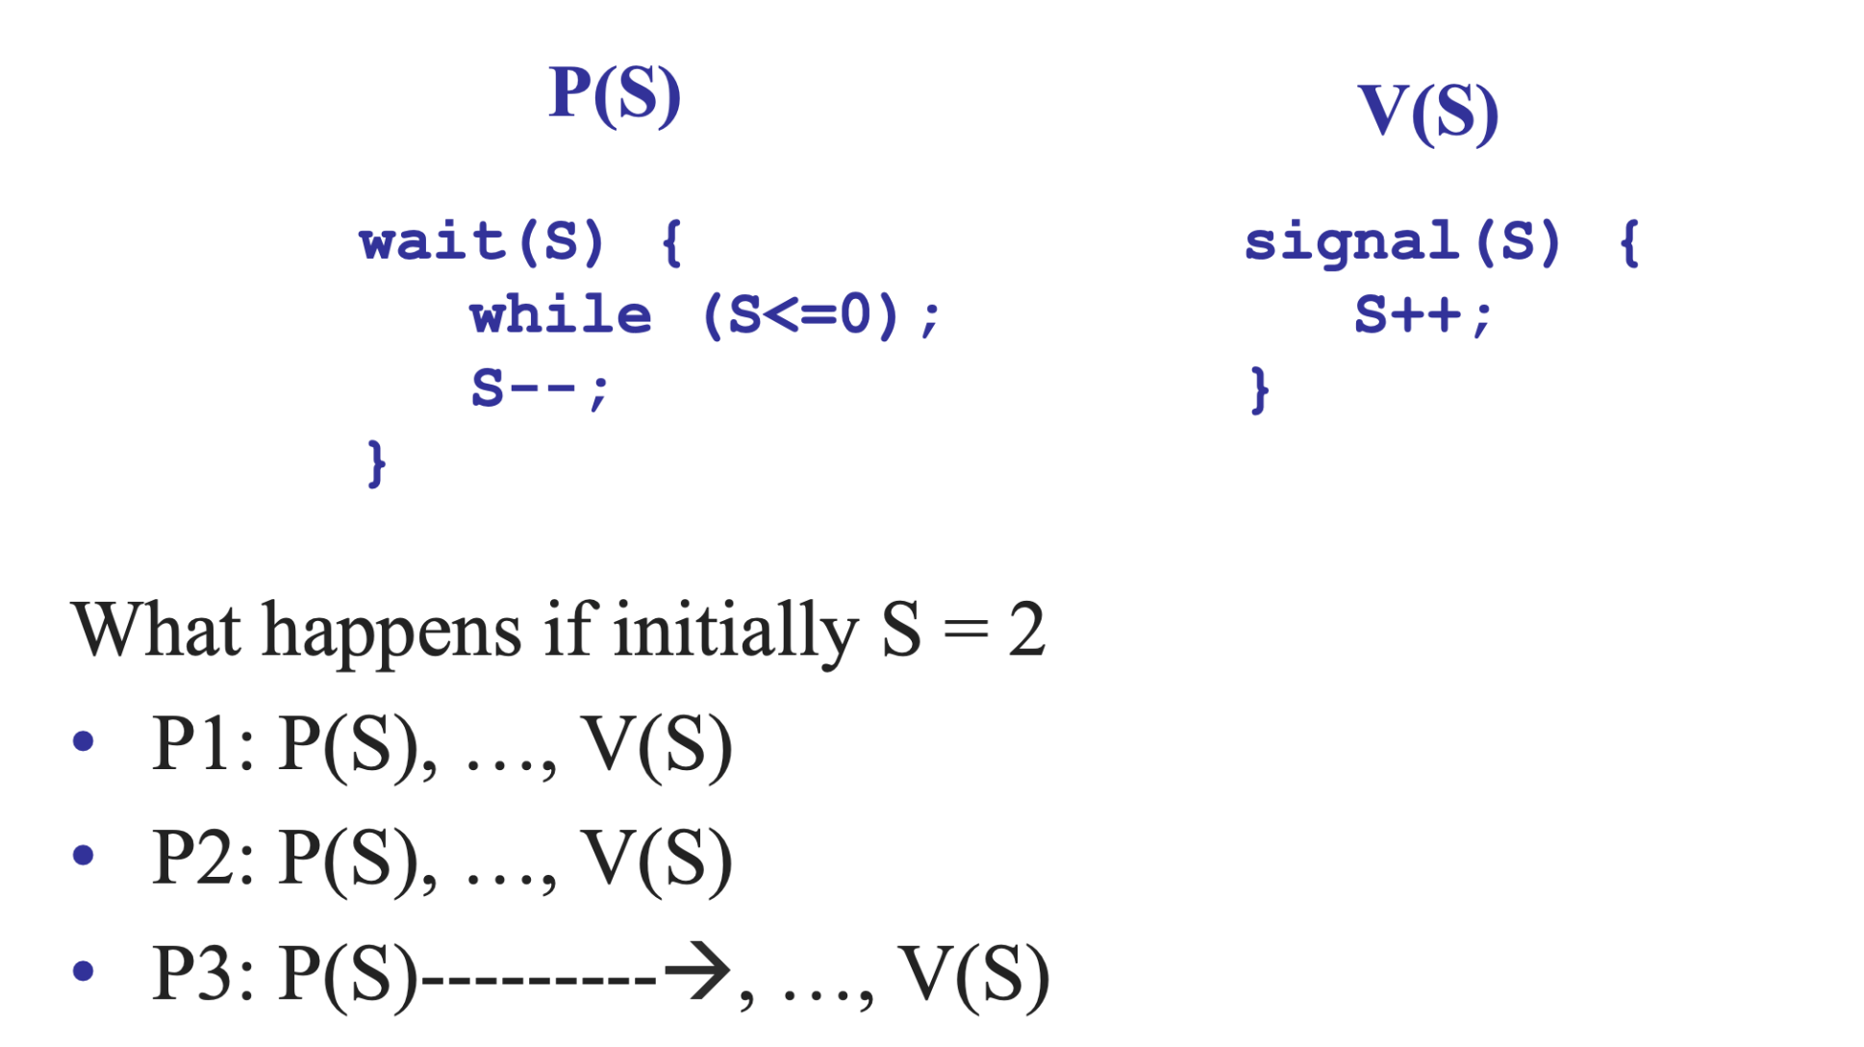
信号量
Notes:
当S=2的时候，可以多个进程同时进行p操作，

Slide 18
整型信号量
信号量的数值：表示当前系统可用该类型临界资源的数量
如果设置整型信号量s, s值得含义包含以下几种：
S>0 表示系统中空闲的该类临界资源个数。
S=0 表示系统中该类临界资源刚好被全部占用，同时没有进程在等待临界资源。
S<0 S的绝对值表示系统中等待该类临界资源的进程个数
P(S)和V(S)分别表示为
wait(S): while S<= 0 该进程等待；
S:=S-1;
Signal(S): S:=S+1;

Slide 19
记录型信号量
记录型信号量的数据结构：
type semaphore = record
s:integer;
L:list of process;
End
S:semaphore
其中s的值是该类临界资源的数量，L为进程链表指针，指向等待该类资源的PCB队列。

Slide 20
AND信号量
AND信号量集：同时需要多个资源且每种占用一个资源时的信号量操作
将进程运行过程中所需要的所有资源，一次性全部分配给进程
待进程使用完成以后再一起释放。
只要有一个资源尚未分配给进程，则其他可能分配的资源也不能分配给它。
Swait(S1, S2, …., Sn)
if(S1>=1 and … and Sn>=1 then
for i: =1 to n do
Si: = Si -1
endfor
else
将进程放入阻塞队列
endif
Ssignal(S1,S2,…,Sn)
for i: =1 to n do
Si = Si +1;
唤醒所有因Si不能满足
而进入阻塞队列的进程
endfor;

Slide 21
信号量集
基本思想：
在AND型信号量集基础上进一步扩展，进程对信号量Si的测试值为Ti，占用值为di。
Swait(S1,t1,d1;…;Sn,tn,dn);
Ssignal(S1,d1;…; Sn,dn);
一般信号量集的几种特定情况
Swait(S,d,d)表示每次申请d个资源，当少于d个时，不分配。
Swait(S,1,1)表示互斥信号量
Swait(S，1，0)可作为一个可控开关(当S≥1时，允许多个进程进入临界区；当S=0时禁止任何进程进入临界区)。
信号量集未必成对使用Swait()和Ssignal(),如一起申请资源，但可以不一起释放资源。
Notes:
一般“信号量集”是指同时需要多种资源、每种占用的数目不同、且可分配的资源还存在一个临界值时的信号量处理。由于—次需要n个某类临界资源，因此如果通过n次wait操作申请这n个临界资源，操作效率很低，并可能出现死锁。—般信号量集的基本思路就是在AND型信号量集的基础上进行扩充，在一次原语操作中完成所有的资源申请。进程对信号量Si的测试值为ti(表示信号量的判断条件，要求Si>ti即当资源数量低于ti时，便不予分配)，占用值为di（表示资源的申请量，即Si=Si—di)。对应的P、V原语格式为：

Slide 22
信号量
信号量的使用
适用于被占用较长时间的锁
短时间的加锁场景不适合采用信号量
维护等待队列、切换上下文会有开销
信号量只能在进程上下文中使用，不可用于中断上下文，why？
在获取信号量时，不能拥有自旋锁
获取信号量不成功时，会出现“带锁睡眠”
对于互斥
保证同时只有一个进程可以访问共享数据，使用哪种信号量？
对于有条件同步
允许进程等待特定条件发生，使用哪种？
Notes:
二进制信号量还是整型信号量？？

Slide 23
信号量vs锁
相较于锁
信号量有更多的语义
当信号量大于1，可以允许多个进程同时访问临界资源
当信号量等于1，可以用来做互斥访问

Slide 24
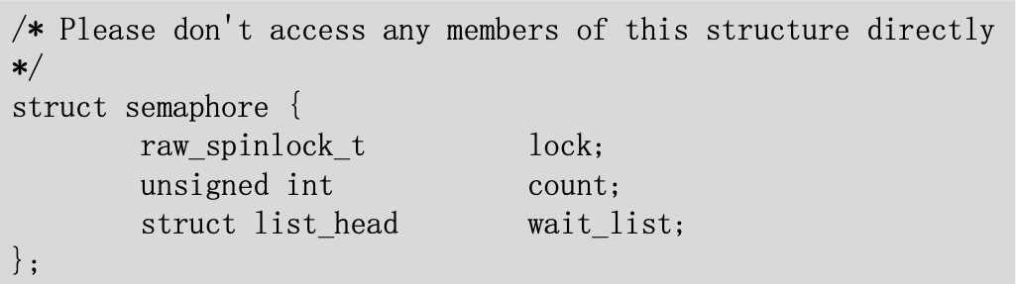
Linux信号量实现
Count：信号量状态
>1：信号量为空闲状态
=0：信号量为非空闲状态，没有等待者
Wait_list：信号量的阻塞队列
空：没有等待者
非空：有等待者
Notes:
我们发现linux中对信号量的实现，是基于spinlock的！

Slide 25
Linux下信号量原语
up：释放信号量
唤醒阻塞于此的进程
down：获取信号量
若不成功，进入UNINTERRUPTIBLE睡眠状态
因为可能导致睡眠，不能用于中断上下文
down_interruptible：获取信号量（可被唤醒）
若不成功，进入INTERRUPTIBLE睡眠状态
可被signal唤醒，在设备驱动中大量使用
因为可能导致睡眠，不能用于中断上下文
down_trylock：非阻塞获取信号量
功能与down类似
但申请不成功时，函数返回，不进入睡眠状态

Slide 26
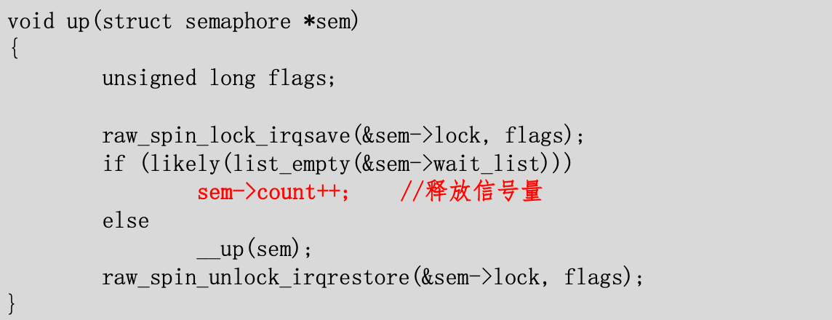
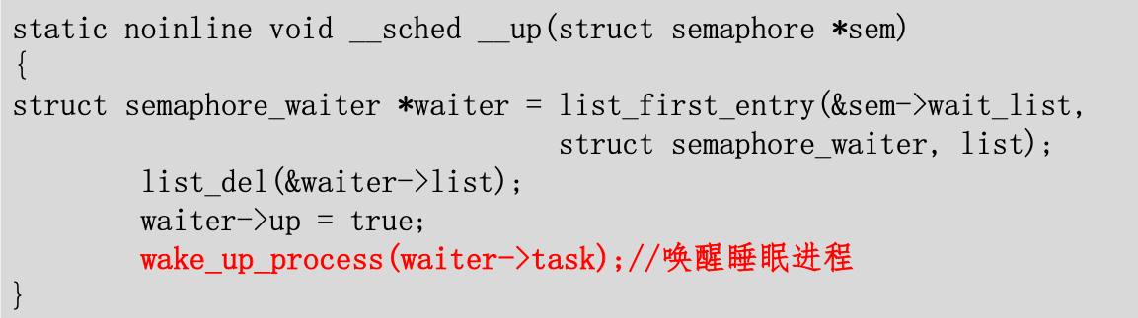
Up实现

Slide 27
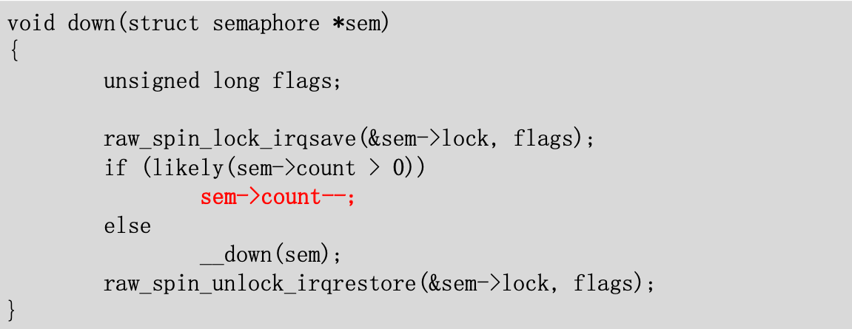
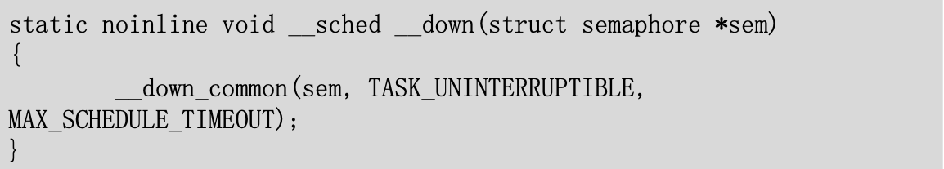
Down实现

Slide 28
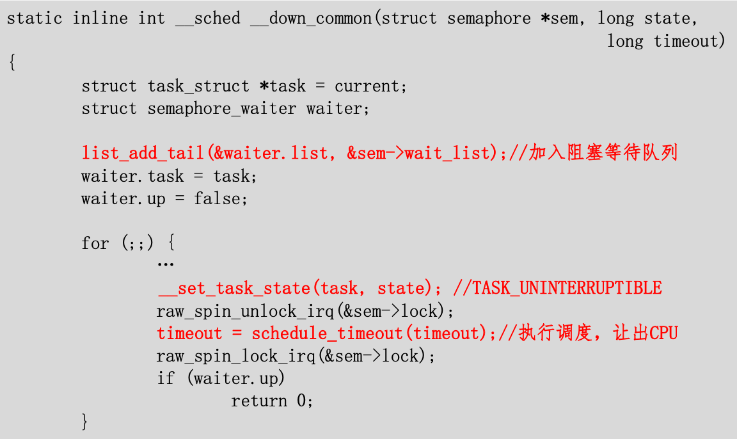
Down实现

Slide 29
读写信号量
实现机制
与读写锁类似，读可以并发，写需要独占
内核按FIFO的顺序处理信号量的申请
当信号量被写进程占用时
所有的其它等待进程进入睡眠
当信号量被读进程占用
在第一个写进程执行前的所有读进程可以获得信号量
想想怎么实现？

Slide 30
轻量级的信号量mutex
Mutex
Linux中一种精简高效的信号量实现
普通信号量过于通用化和复杂，适用于共享资源数多的情况
一般情况下，采用mutex，除非有特殊限制
使用方式
最多一个进程可以拥有mutex:使用数量为1
谁加锁谁解锁:
加解锁在同一进程中实现
进程不能在拥有mutex的情况下exit(退出)
不允许递归加锁和递归解锁
不能在中断上下和软中断上下文中使用
与spinlock的比较
在中断上下文中使用只能使用spinlock
需要在加锁状态下睡眠只能使用mutex
Notes:
尝试回忆，mutex其实就是一种binary信号量！

Slide 31
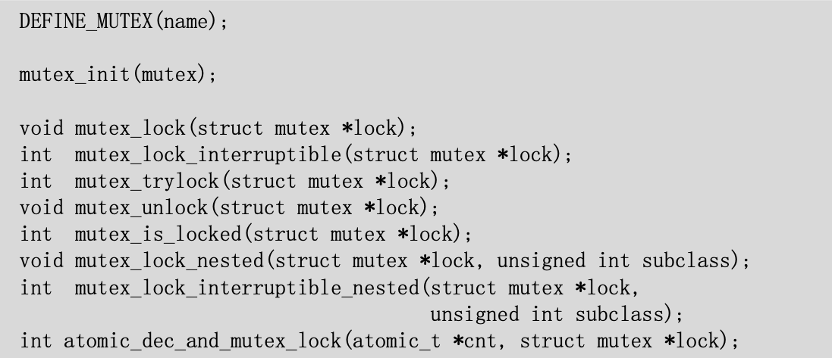
Mutex的API
mutex_lock和mutex_unlock总是成对出现，是Linux内核中使用最广的同步机制之一

Slide 32
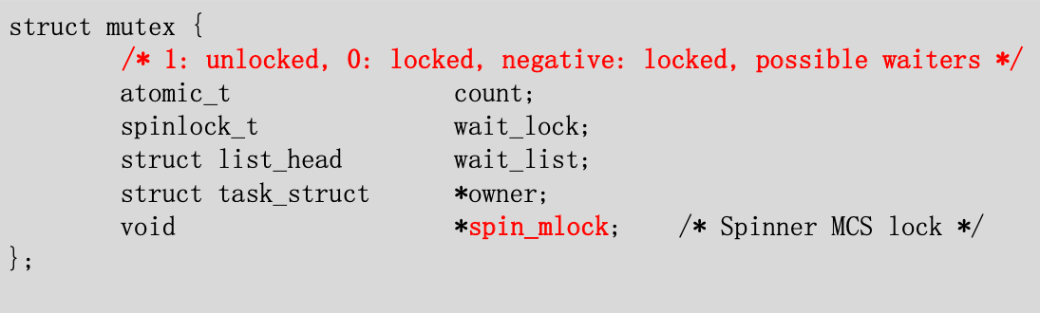
Mutex的实现
Count的三种状态
1:表示空闲
0:表示上锁
负数：表示上锁，且有等待者

Slide 33
Mutex_lock的三种执行路径
Fastpath
原子性对count减1，如果发现已经占用，进入下个路径
Midpath
类似spinlock忙等，要求锁拥有者(owner)很快释放锁
自旋等待者采用MSC锁(by Mellor-Crummey and Scott)
只有一个等待者会竞争锁，避免Cache回弹(Bouncing)
避免了频繁睡眠调度的开销
Slowpath
锁如果还被占用，则进程睡眠等待
Notes:
由于midpath避免了等待者立刻睡眠，在实际场景下 mutex的性能要显著优化信号量

Slide 34
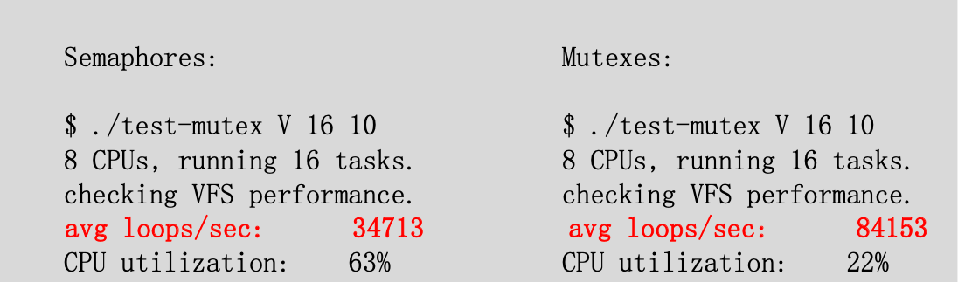
性能对比
摘自https://lwn.net/Articles/164802/

Slide 35
Linux信号量特性分析
开销分析
信号量睡眠、维护等待队列、唤醒等操作都需要耗费时间
信号量适合于需要加锁较长时间的场景
适用环境
与用户空间同步，一般只能用信号量
但因为信号量会导致睡眠不能用于中断上下文
睡眠限制
可在拥有信号量时睡眠而不会死锁，别的进程会阻塞于此
进程带着spinlock锁不能睡眠
Semaphore与spinlock、mutex比较
semaphore是一种通用机制,mutex有更多的限制
semaphore不禁止内核抢占，但spinlock禁止

Slide 36
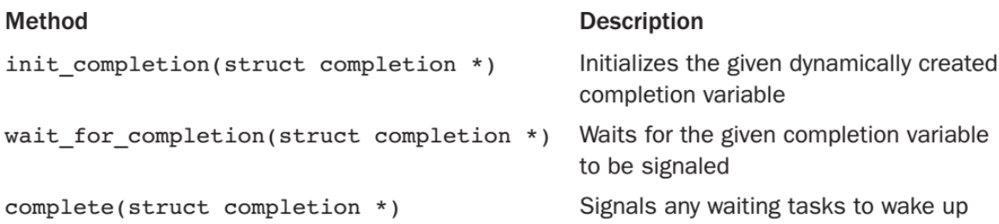
Linux同步机制：完成变量（completion）
完成变量（Completion Variables）：一种更简洁的信号量
适用场景：两个进程间的通信同步
进程A等待另一个进程B完成某项工作
进程B完成后，唤醒进程A
应用场景
vfork

Slide 37
锁的使用建议
要求 | 建议
低开销 | Spinlock
短时间加锁 | Spinlock
长时间加锁 | Mutex
中断上下文加锁 | Spinlock
带锁睡眠 | Mutex
与用户空间同步 | semaphore

Slide 38
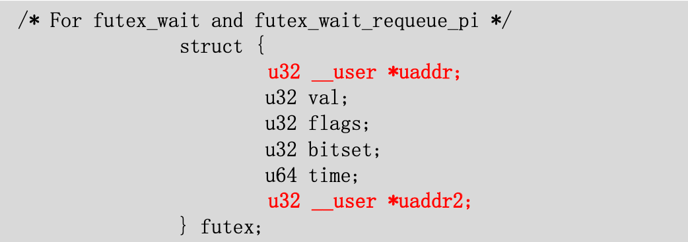
Linux用户态同步机制——futex
设计动机：
应用进程间同步如果都需要通过系统调用在内核进行，开销过大
一种用户态的信号量
设计原则
一部分数据结构设置在用户空间，可供进程或线程在用户态直接 访问
必要的数据结构如进程队列放置于内核空间
Notes:
基于信号量
用户态的信号量

Slide 39
Linux下的futex系统调用
Futex
long sys_futex(void * addr1, int op, int val1, struct timespec * timeout, void * addr2, int val3)
pthread等线程库同步机制都通过futex机制实现
核心机制
普通的加锁操作直接在用户态完成
只有当需要睡眠、唤醒时才进入内核
Futex自身是一个int型变量，由addr1指针指向
在所有平台上都是32位
Futex的值完全由应用程序控制
Futex可以使用普通的内存地址
唯一要求是按int对齐

Slide 40
Futex三种典型操作
Wait(addr, val)
检查存储在addr地址的值是否为val，若是则进入睡眠
Wake(addr,val)
唤醒val个在addr上睡眠的线程
CMP_REQUEUE (addr1, addr2, val1, val2, val3)
检查addr1上的值是否为val3
若是，则唤醒val1个在addr1地址 上等待的线程，并且将Val2个在addr1等待的线程转移到addr2上睡眠

Slide 41
本节主要内容
1. 生产者和消费者问题
2. 信号量
3. 条件变量
4. 常见同步问题

Slide 42
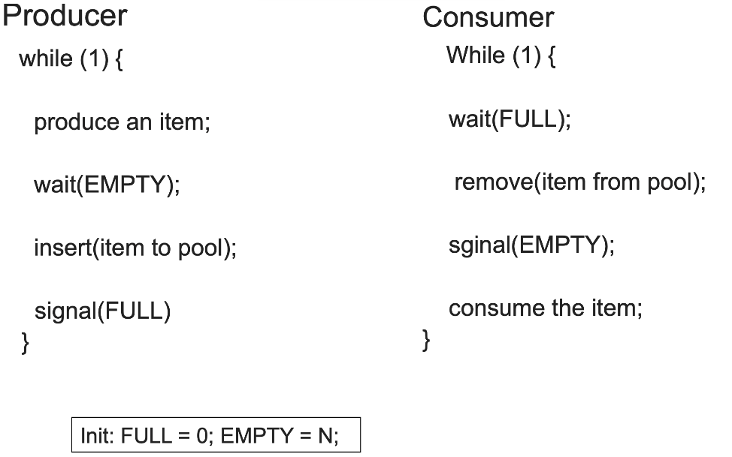
回顾生产者-消费者问题
使用两个独立的信号量来限制
Full = 0
Empty = N
为什么使用两个？
存在什么问题？
被保护资源有可读、可写两类，需要为每一类资源设置一个“信号量”，即，分别用FULL、EMPTY两个信号量，是为了充分并发，提高效率。
Notes:
为什么使用两个？如果使用一个的话，只有一个生产者和消费者的话没有问题，
但是如果有多个消费者呢？
有可能会唤醒多个消费者，一个消费者抢先执行，消费了buffer里的内容，而另一个线程发现buffer区其实没有东西可供消费，无法继续执行
原因是有多个缓冲区可供消费，而不是有多个消费者。
以后引入的mutex是用来保证循环缓冲区的管理。
信号量和锁保护的共享资源，与进程数量（只要大于1）无关。
因为消费者以Empty信号量为准，empty = N， 大于1，多个线程可以同时操作缓冲区资源，无法对临界资源进行保护！！！！！

Slide 43
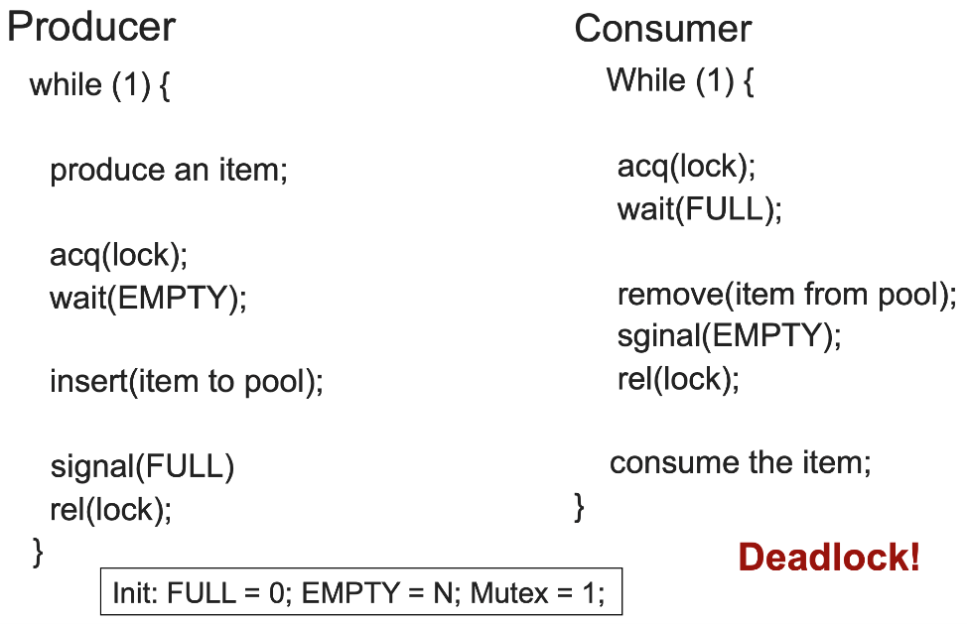
回顾生产者-消费者问题
增加mutex保护临界区
Full = 0
Empty = N
Mutex = 1
存在什么问题？
Notes:
虽然保证了临界区的安全，一次只有一个进程可以操作缓冲区资源
但是当一个线程带锁睡眠的时候，会发生死锁！！！！

Slide 44
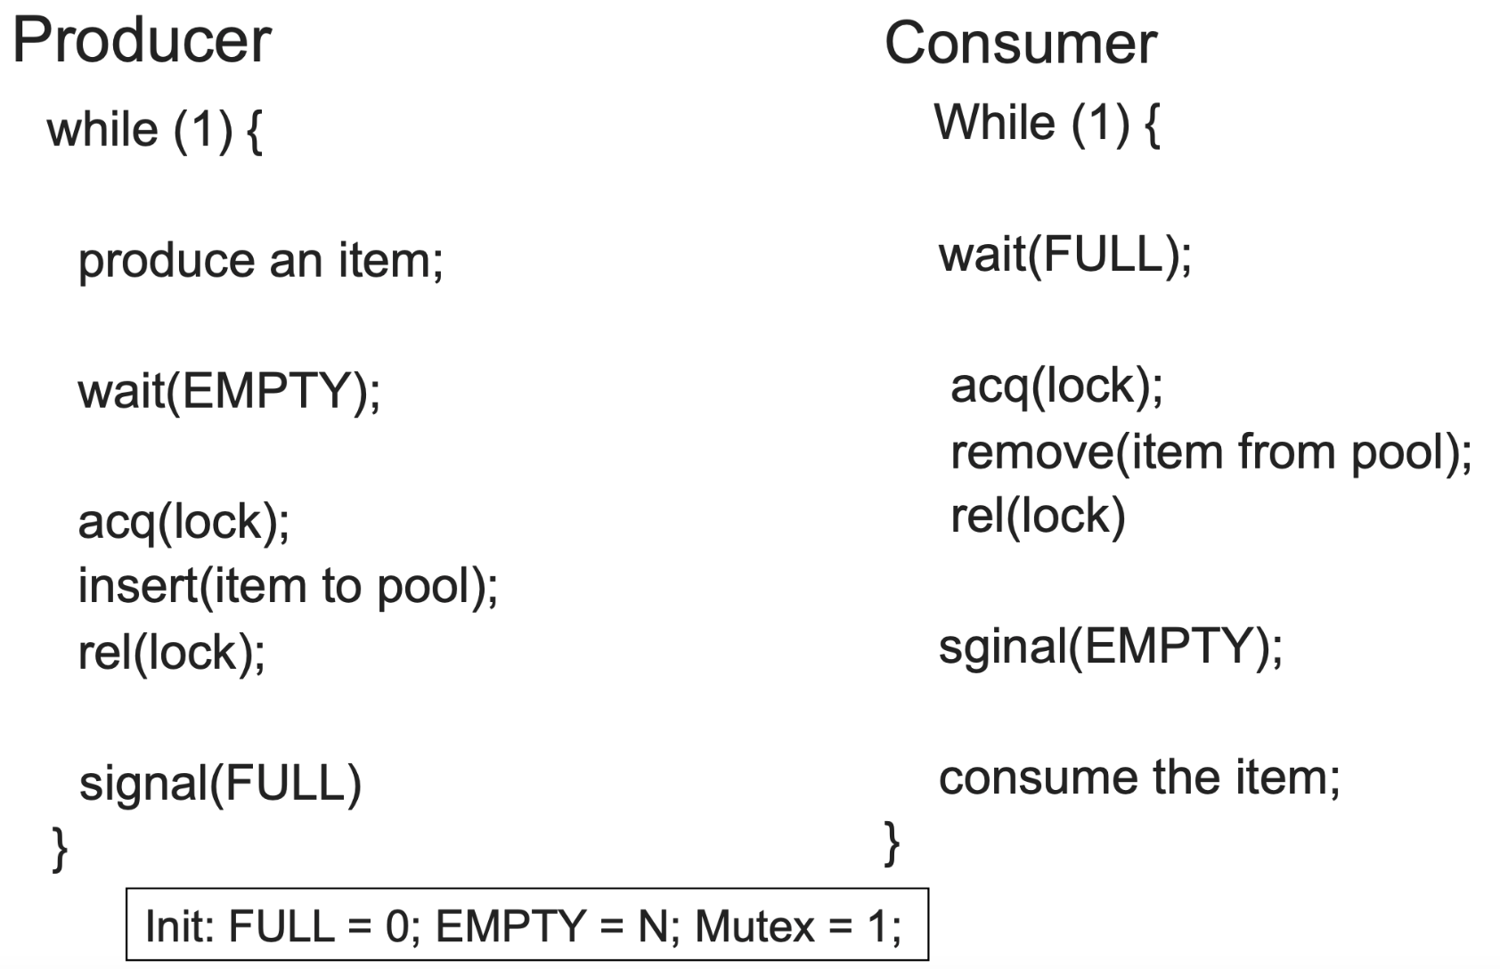
回顾生产者-消费者问题

Slide 45
条件变量的引入
环形缓冲区的生产者和消费者问题
空或者满的状态判断通过锁机制进行保护
缓冲区的读写操作通过锁机制进行保护
消费者/生产者的睡眠和唤醒通过信号量实现
写入前要判断是否已满，若已满需要睡眠等待
读取前要判断是否为空，若为空需要睡眠等待
单一使用锁或者信号量无法实现上述要求
单靠锁过于极端，无效等待过久
靠“信号量+锁”，加锁使用信号量又面临带锁睡眠问题造成死锁

Slide 46
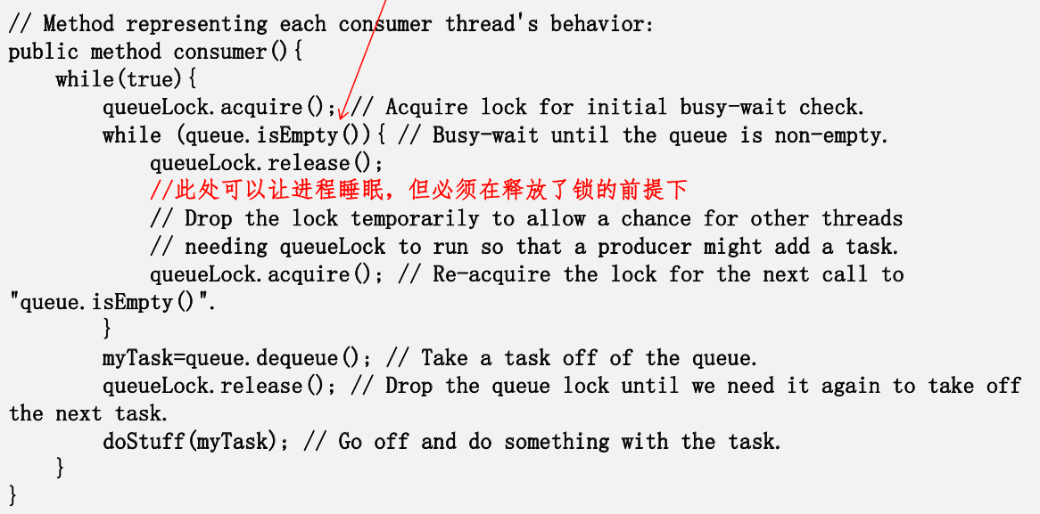
问题：消费者
当队列已经为空时，生产者进程长时间不生产
消费者进程不知道需要等待多长时间，通过无效循环很久等待队列非 空，极大耗费CPU资源

Slide 47
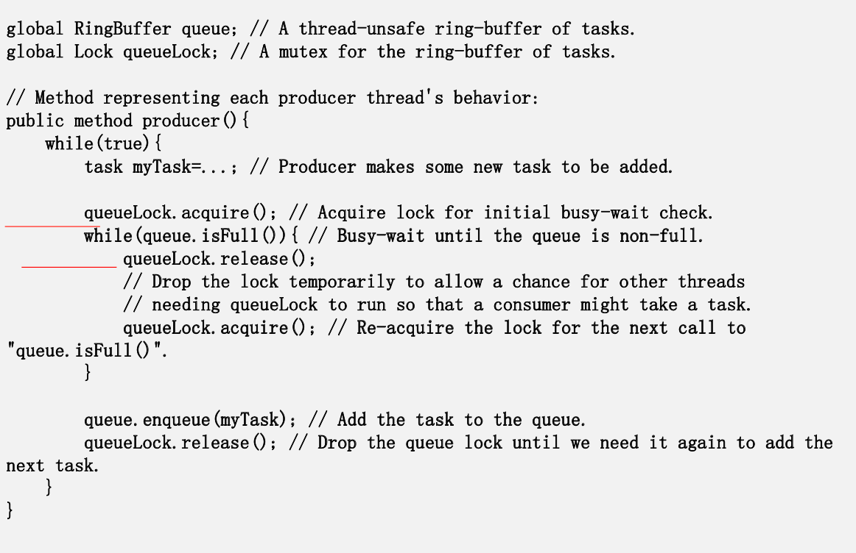
问题：生产者

Slide 48
条件变量
设计机制
基于锁的互斥机制
通过锁实现临界区的执行保护和状态判断，如空满状态判断
基于条件变量的睡眠唤醒机制
条件变量关联某种条件，并设置进程等待队列
变量的条件不满足时，进程进入睡眠
变量的条件满足时，进程被唤醒
实现关键
类似于“锁+信号量”，睡眠前自动释放锁，唤醒后重新加锁
与信号量的区别
在拥有锁的临界区内
不能使用信号量，因为会可能睡眠而死锁
但可以使用条件变量，解决临界区内“带锁睡眠”问题

Slide 49
条件变量
Wait(c,m)
c是条件变量，m是互斥锁
当c不满足条件时，则自动释放锁并进入睡眠
唤醒后重新获取锁。
Signal(c)
唤醒睡眠在条件变量c上的进程
Broadcast(c) :广播唤醒等待者
规则
进行条件变量获取操作时必须拥有锁
Notes:
Broadcast开销较大，但是比指定的好处是没有那么复杂的逻辑

Slide 50
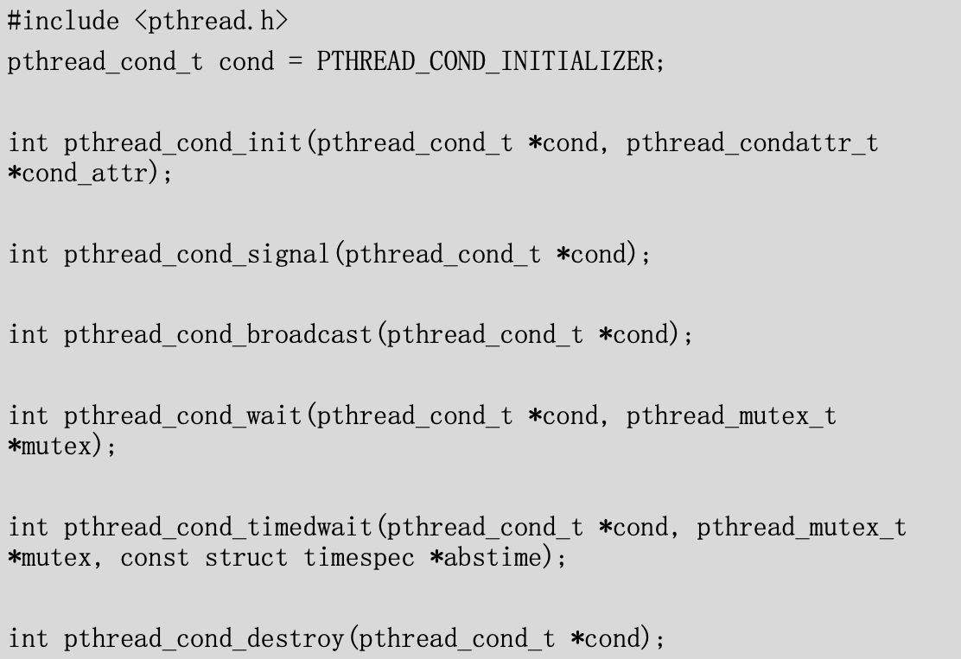
Pthread库中的条件变量操作

Slide 51
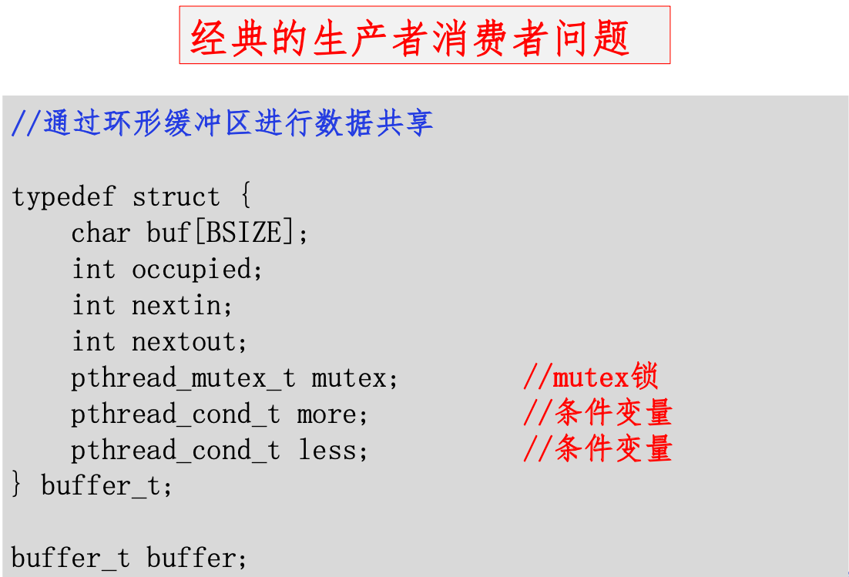
Pthread条件变量的示例

Slide 52
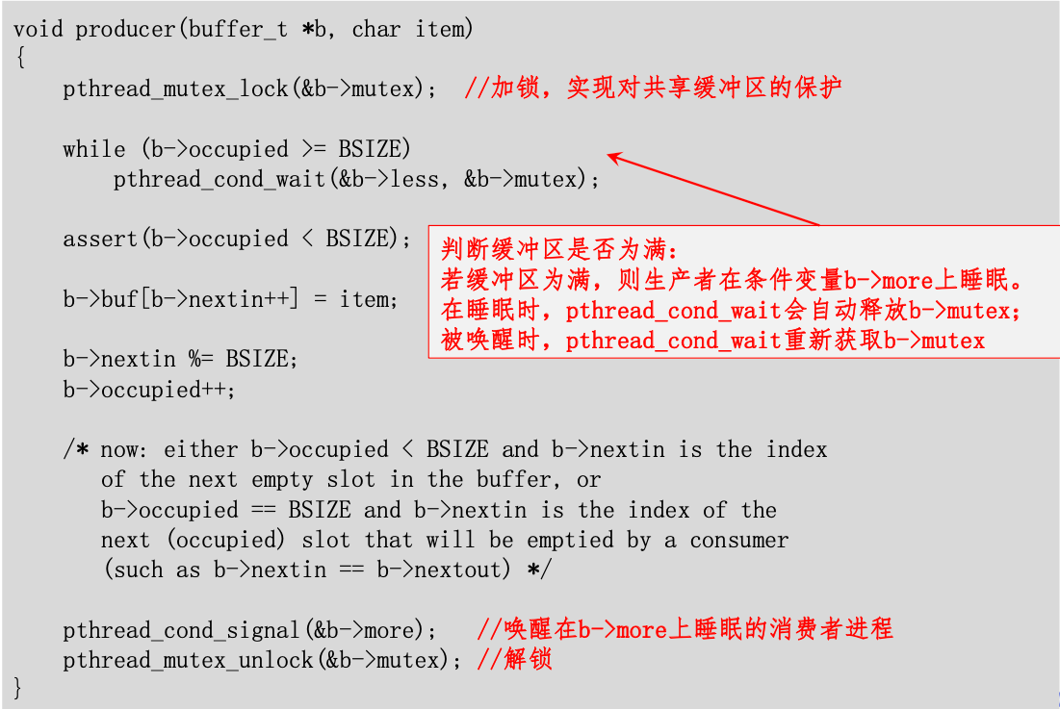
Pthread条件变量的示例

Slide 53
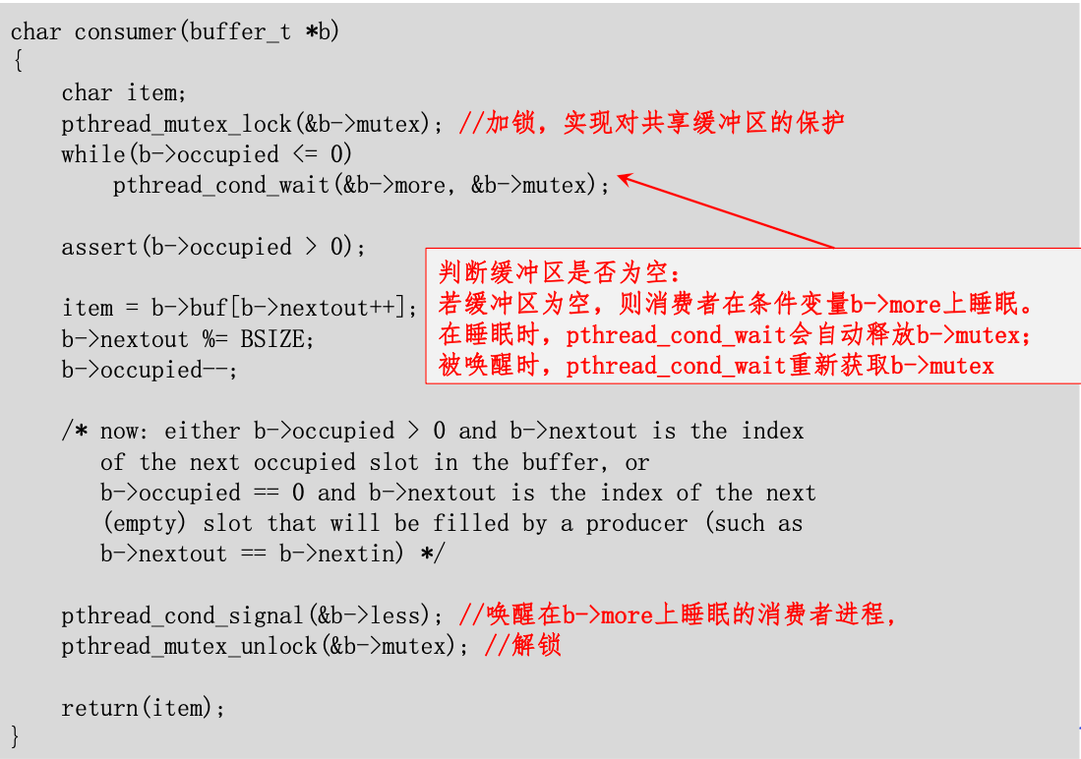
Pthread条件变量的示例

Slide 54
本节主要内容
1. 生产者和消费者问题
2. 信号量
3. 条件变量
4. 常见同步问题

Slide 55
读者-写者问题
问题定义
文件F可以被多个并发进程共享。按访问方式，可以分为两类。
只能读共享对象内容的进程，称为读者进程。
要更新共享对象文件的进程，称为写者进程

Slide 56
读者-写者问题
问题分析
读者reader只能在没有写者writers的情况下执行
Writers只有在没有其他读者/写者的情况下执行
wmutex。互斥使用该共享文件信号量。共享文件只有一个，初始情况下，值为1。
readcount整型变量。表示正在读的信号量，初始值为0
rmutex计数器readcount的信号量，因为readcount是一个可被多进程访问的临界资源。初始状态无进程读写，值为1。

Slide 57
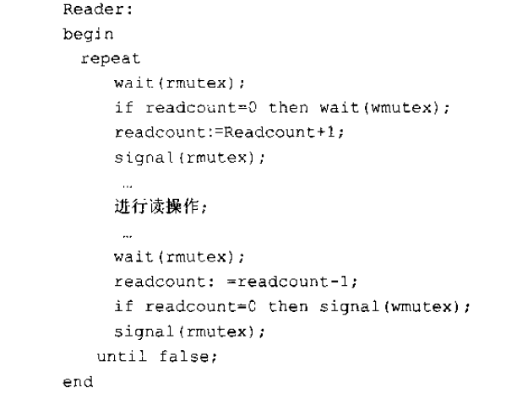
读者——写者问题
读者进程

Slide 58
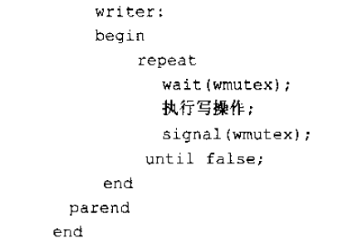
读者——写者问题
写者进程

Slide 59
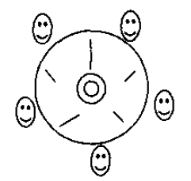
哲学家进餐问题
问题定义
假设5个哲学家坐在一张圆桌前吃饭，桌上5支筷子，每人之间各一支。吃饭时，必须分别从左、右两边拿到筷子，才能吃饭。如果筷子已在他人手上，则该哲学家必须等待他人吃完才能拿筷子，任何一个哲学家自己未拿到两只筷子吃饭前，绝不放下自己手里的筷子。描述5位哲学家吃饭的进程

Slide 60
哲学家进餐问题
问题分析
筷子是临界资源，一段时间只允许一位哲学家使用，
为了实现对筷子的互斥使用，可以为每一支筷子设计一个信号量
Var chopstick: array[0,…,4] of semaphore
初始条件下，所有哲学家都未吃饭，估信号量为1。

Slide 61
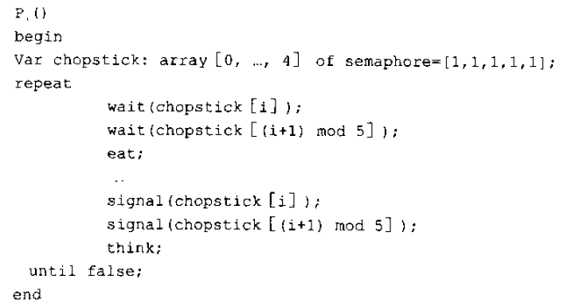
哲学家进餐问题
这个方法有没有问题？

Slide 62
哲学家进餐问题
当5个哲学家同时拿起左边的筷子时，就没有任何一个哲学家能够拿到右边的筷子。这种情况就形成了死锁。

Slide 63
哲学家进餐问题
有没有什么方法可以避免死锁呢？
至多允许4位哲学家同时拿左边的筷子，这样能保证至少有一位哲学家进餐。
仅当哲学家左、右两支筷子均可用时，才允许他拿起筷子。
规定奇数号哲学家先拿左边的筷子，再拿右边的，而偶数号则相反，这样总有一位哲学家能够获得两只筷子。

Slide 64
本节完

